Slide 1

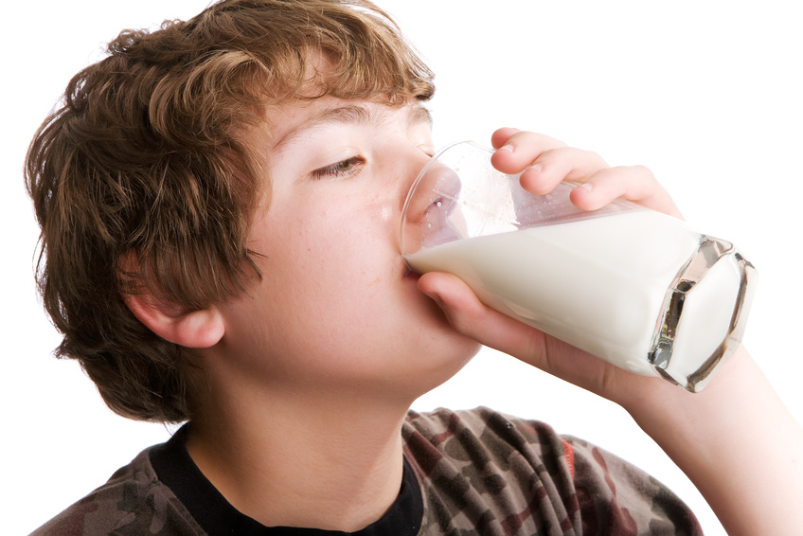
Výživa

Slide 2
Trocha teorie úvodem
Výživa je soubor procesů, kterými živočichové přijímají důležité látky nezbytné pro svůj život z vnějšího prostředí. Jako výživa se označuje nauka o příjmu živin, jejich účelu, přeměnách a využití.
Konzumenti, tedy živočichové, získávají organické látky trávením potravy, zatímco rostliny získávají živiny fotosyntézou.
Vzpomeneš si ještě na rovnici fotosyntézy?
6 CO₂ + 6 H₂O → C₆H₁₂O₆ + 6 O₂
Kyslík
Glukóza= cukr
Oxid uhličitý
voda

Slide 3
Zdravá výživa
Zdravá výživa je ta, která udržuje organismus v rovnováze. Aby se zabránilo chorobám, jako jsou například obezita, srdeční choroby, cukrovka nebo rakovina, je nutné, aby potraviny obsahovaly vyvážené množství živin (bílkoviny, sacharidy a tuky), doplňkových živin (vitamíny, stopové prvky a vlákniny) a dostatečné množství vody.
Potraviny | Výživové látky
Chléb, obilniny, brambory, rýže, těstoviny a luštěniny | sacharidy, bílkoviny vlákniny, vitamín B a minerály
Zelenina a ovoce | vitamín C, kyselina listová, kalium, vlákniny, biogenní prvky
Mléčné výrobky, maso, ryby, vejce, sója | Bílkoviny, železo, vápník, vitamín B, mastné kyseliny
Tuky a oleje | vitamín A, vitamín D, vitamín E, esenciální mastné kyseliny
Nápoje (bez alkoholu) | voda

Slide 4
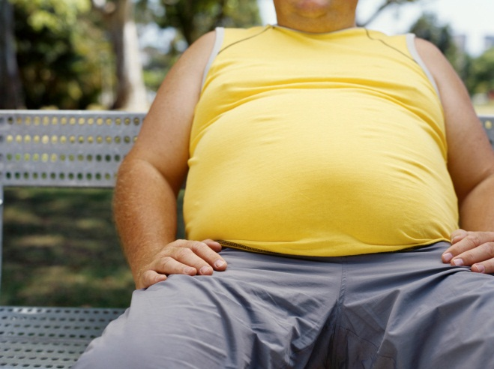
Bílkoviny
Jsou základem všech známých organismů a plní v nich různé funkce:
- stavební
- transportní a skladovací
- zajišťující pohyb
- řídící a regulační
- ochranné a obranné
Sacharidy
V organismech plní sacharidy několik důležitých funkcí:
- zdroj energie
- zásobní látky
- Stavební látky
Tuky
Slouží jako zásobní látky. V lidském těle se tuky podílí na stavbě mnoha struktur, ale hromadí se zejména v tukové podkožní tkáni.

Slide 5
Vitamíny
Jakou funkci mají vitamíny v našem těle? Znáš nějaké vitamíny? Ve kterých potravinách bys je hledal?
Rozpustné ve vodě
B, C, P, F, A, D, E, K.
Rozpustné v tucích
U člověka mají vitamíny funkci urychlovačů biochemických reakcí. Podílejí se na metabolismu bílkovin, tuků a sacharidů.
Existuje 13 základních typů vitamínů. Lidský organismus si, až na některé výjimky, nedokáže vitamíny sám vyrobit, a proto je musí získávat prostřednictvím stravy.
Vitamíny dělíme na ty, které se rozpustné ve vodě, těmi se nelze předávkovat, protože nadbytek tělo vyloučí močí, a na vitamíny rozpustné v tucích, u kterých si musíme dávat pozor na nadbytek, protože ten se ukládá v tukové tkáni a působí na lidský organismus toxicky.

Slide 6
B-komplex
  Pro člověka má význam B1, B2, B6, B12, H a PP faktor. Význam vitaminů B je vztah k látkové výměně ve svalech a nervové tkáni a ke tvorbě krve. Zdrojem jsou klíčky, kvasnice, játra, srdce, ledviny a libové vepřové maso.
Vitamín C
  Zdrojem je ovoce a zelenina. Zvyšuje odolnost proti infekcím a zrychluje hojení ran. Projevy nedostatku jsou: snížení odolnosti proti infekci, krvácivost dásní, vypadávání zubů (kurděje).
A Tento vitamín je obsažen v barevné zelenině a plodech jako provitamín A v
rybách, tucích, játrech, mléčných výrobcích, másle a vejcích jako vitamín A.
  Je nezbytný při tvorbě barviv v sítnici oka.
  Zdrojem jsou ryby a také vlastní tvorba vitamínu v kůži po aktivaci UV zářením. Stará se o hospodaření s vápníkem a fosforem. V dětství se nedostatek projevuje poruchou mineralizace kostí a v dospělosti se projevuje (zlomeninami a zubními kazy.
E Zdrojem jsou rostlinné oleje a živočišné tuky. Je prospěšný pro správnou funkci
jater. Zabraňuje hromadění některých rozpadových produktů metabolismu.
K Vyskytuje se v zelenině, obilovinách, vejcích, mase a v mléce. Řídí výrobu látek
nezbytných pro srážení krve. Projevy nedostatku jsou prodloužení doby nutné k
zástavě krvácení a těžké krvácení i při malém poranění.
D

Slide 7
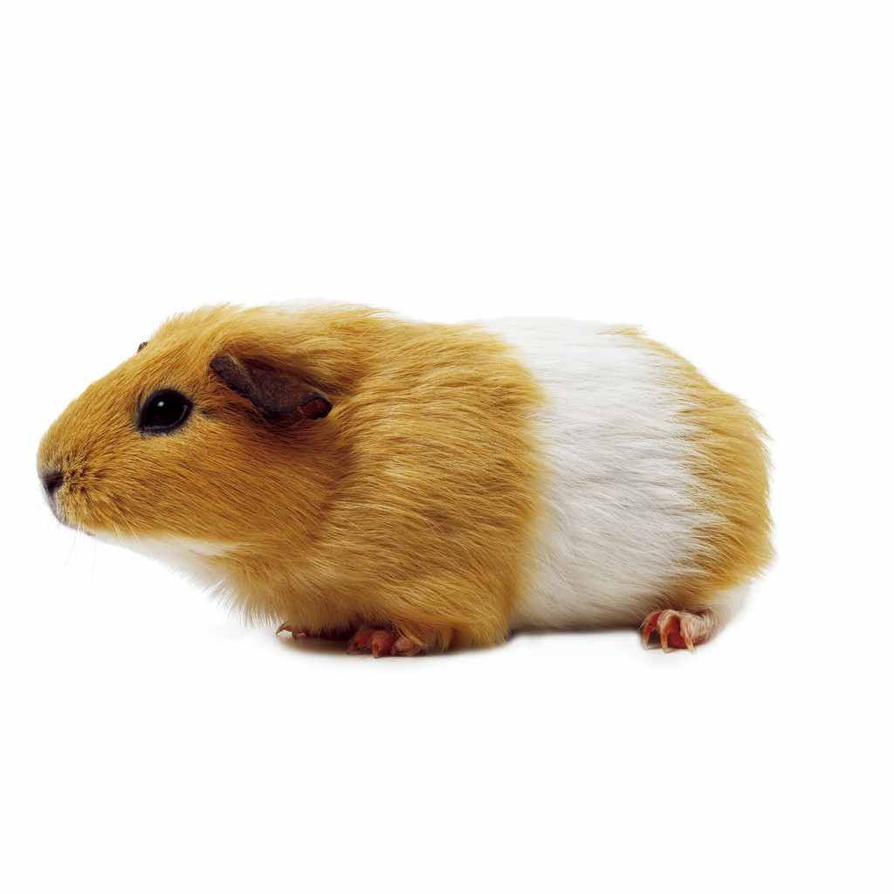
Zkus na internetu najít příznaky a průběh kurdějí. Kdo jimi v minulosti často trpěl?
Kurděje jsou nemoc člověka způsobená dlouhodobým nedostatkem vitamínu C. Dnes už je tato nemoc vzácná. Dříve jí trpěli hlavně chudí lidé, obzvláště v zimních měsících. Také námořníci, kteří byli při dlouhých plavbách odkázáni na jednostrannou dietu bez zeleniny a ovoce, touto nemocí velmi trpěli. Nemoc se projevuje především krvácením, sníženou odolností proti nemocem a poruchami tvorby krve.
Zajímavé je, že drtivá většina savců si dokáže vitamin C sama vytvářet. Člověk představuje v tomto směru velice vzácnou výjimku (spolu s morčetem).

Slide 8
Minerály
Minerály, hlavně stopové prvky potřebuje ke správnému vývoji sice v malém množství ale každý organismus. Pro člověka jsou nejdůležitější: železo, fluor, jod, kobalt, měď, hořčík, mangan a zinek. Jsou nutné pro fungování některých enzymů a jejich nedostatek může způsobit různá onemocnění
Pokus se zjistit, jak se u lidí projevuje nedostatek jódu a železa.
Nedostatek jódu způsobuje zvětšení štítné žlázy, tzv. strumu neboli vole. U malých dětí to může vést ke kretenismu, tedy nedostatečnému vývoji duševních schopností.
A nedostatek železa způsobuje poruchy tvorby krve, protože součástí každé červené krvinky je molekula železa.

Slide 9
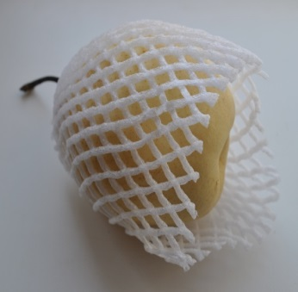
Vláknina
Vláknina je nestravitelná část rostlinné potravy, která pomáhá pohybu potravy trávicí soustavou, váže na sebe vodu a některé nežádoucí látky z potravy, jako například cholesterol, toxiny apod.
Nejbohatší na vlákninu jsou luštěniny, pšeničné otruby, sušené švestky, Nashi a merlík čilský.
Víš co je to Nashi? Jedl jsi ho už někdy?
Překlad japonského slova Nashi neznamená nic jiného než hrušeň. Botanici používají k jeho označení latinský výraz Pyrus Pyrifolia (Hruška hruškolistá), ve světě je znám pod různými jmény: Naši, Japonská hruška, Jablkohruška, Asijská hruška, Čínská hruška, atd.
Domovinou tohoto nenápadného ovoce jsou dvě velké asijské země: Japonsko a Čína. Dodnes jsou tyto země velmocemi v pěstování Nashi, k jejich boku se však přidaly i státy jako Nový Zéland, Austrálie, Čile a USA. A také i u nás už lze zakoupit stromky Nashi a vypěstovat si na zahradě toto vynikající ovoce.

Slide 10
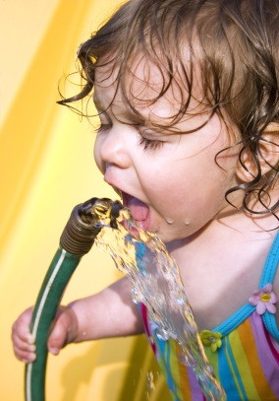
Voda
Chceme-li si povídat o zdravé výživě, nesmíme zapomenout na vodu, vždyť lidské tělo obsahuje až 70% vody. Už ztráta 20 % tělesné vody je pro člověka smrtelná. Na dehydrataci lidé umírají během 7 dnů.
Proč je pro náš organismus voda tak strašně důležitá?
(vzpomeň si na dělení vitamínů)
Je to rozpouštědlo, ve kterém probíhají veškeré chemické děje v organismu.
Optimálně bychom měli vypít denně mezi 2-3 litry tekutin. Pohybujeme-li se v horku, máme horečku, těžce pracujeme a nebo sportujeme, musí být příjem tekutin přiměřeně větší, protože vypotíme větší množství tekutin než za běžného stavu Potřebné množství tekutin ovlivňuje také jídelníček - pokud je jeho základem zelenina, ovoce a mléčné výrobky, může být příjem tekutin v podobě nápojů o něco málo nižší.

